Slide 1


MICROPLÁSTICOS
TRIADA

Slide 2
CONTEXTO
CONTEXTO
LOS MICROPLÁSTICOS SON PARTÍCULAS DE PLÁSTICO DE TAMAÑO REDUCIDO QUE REPRESENTAN UNA PREOCUPACIÓN CRECIENTE DEBIDO A SU PRESENCIA GENERALIZADA EN EL MEDIO AMBIENTE. ESTOS MICROPLÁSTICOS SE HAN ENCONTRADO EN DIVERSOS ALIMENTOS, INCLUIDOS LOS MARISCOS, ASÍ COMO EN EL AIRE Y EL AGUA POTABLE. AUNQUE LOS ESTUDIOS SOBRE LOS EFECTOS DE LOS MICROPLÁSTICOS EN LOS HUMANOS TODAVÍA SON LIMITADOS, SE HAN OBSERVADO ALGUNAS IMPLICACIONES POTENCIALES PARA LA SALUD.
CONTEXTO
CONTEXTO
CONTEXTO
CONTEXTO

Slide 3

HIPÓTESIS
La exposición a altas concentraciones de microplásticos puede tener efectos negativos en la salud humana y actualmente encontramos una gran concentración de microplásticos en las costas del país.

Slide 4
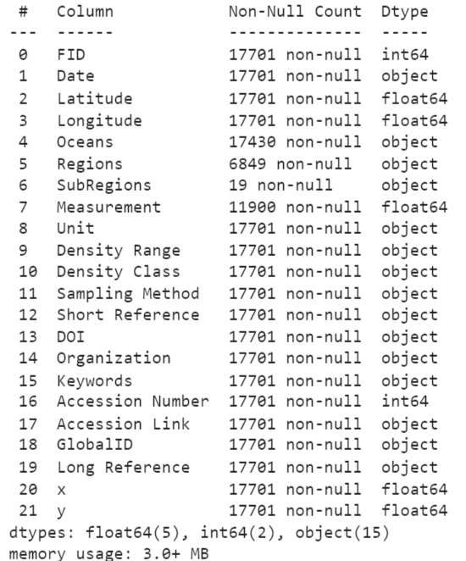
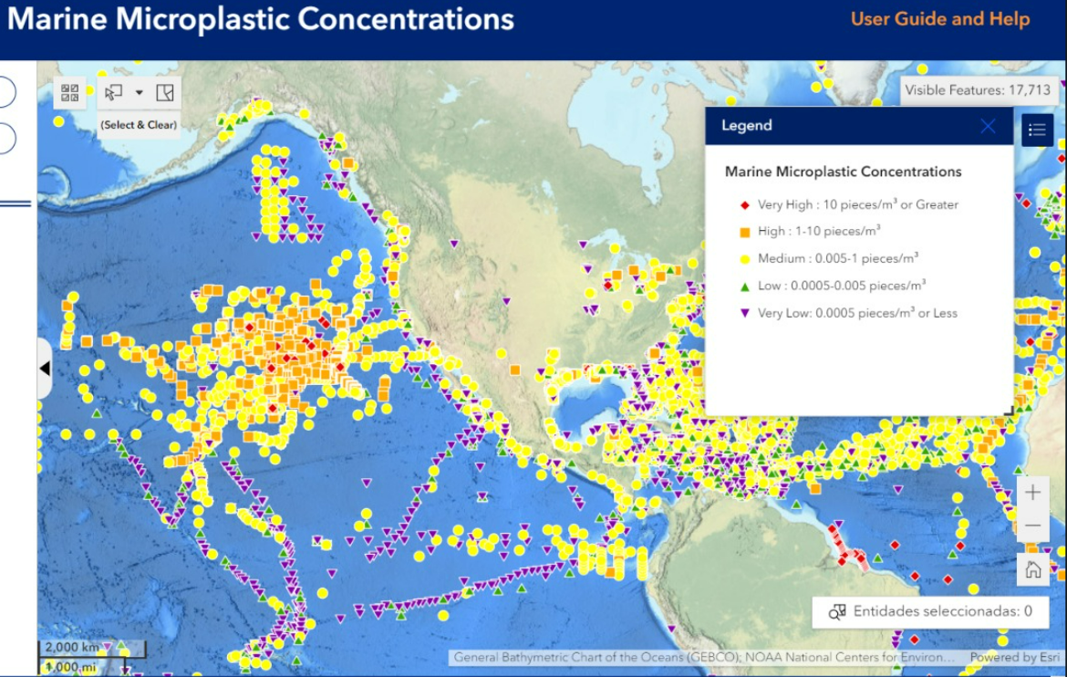
INVESTIGACIÓN

Slide 5
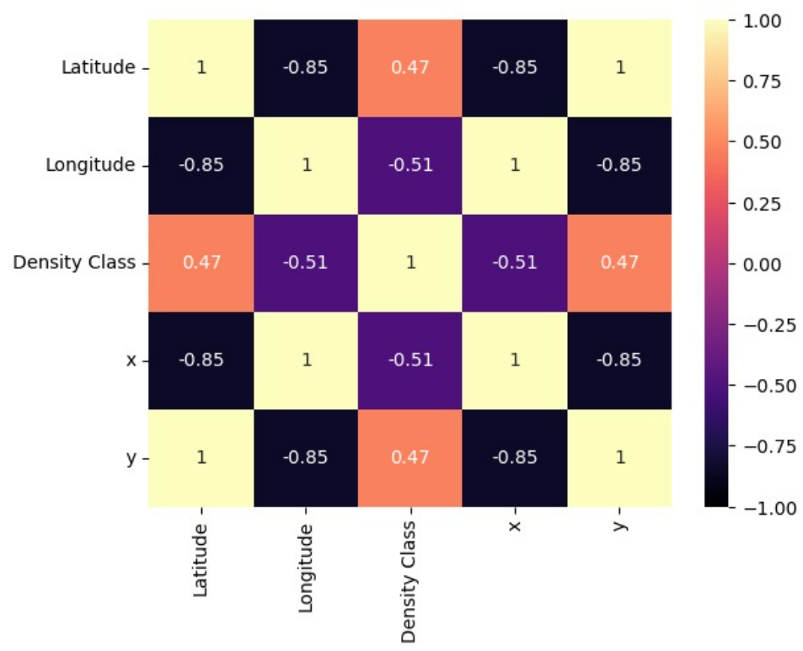
ANÁLISIS
ANÁLISIS
ANÁLISIS
ANÁLISIS
ANÁLISIS
ANÁLISIS
ANÁLISIS
ANÁLISIS
ANÁLISIS

Slide 6
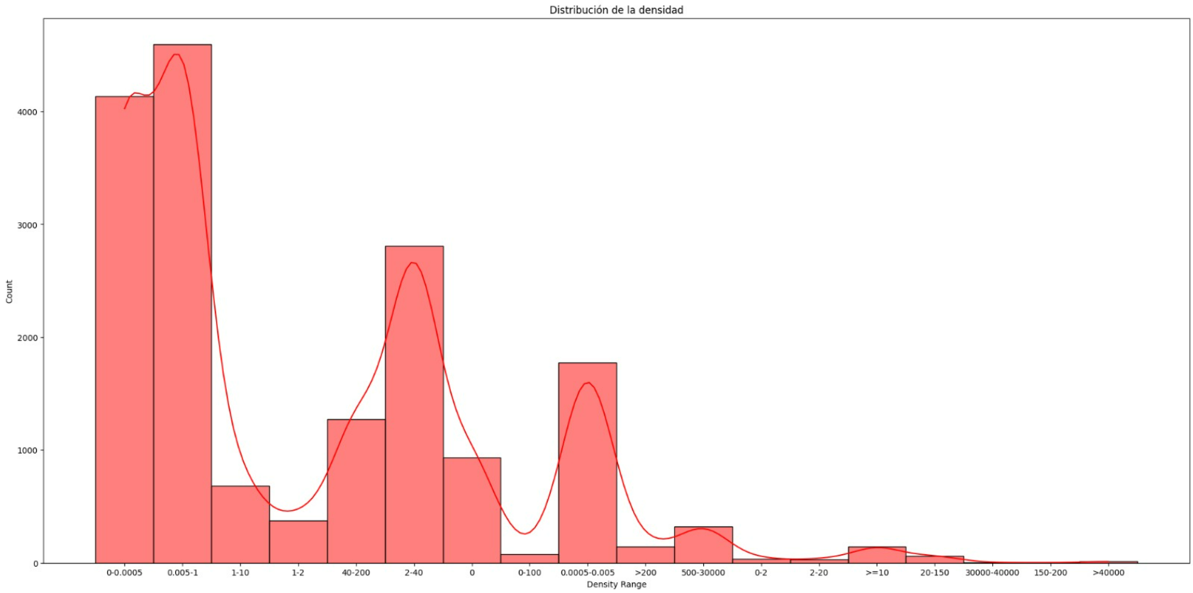
ANÁLISIS
ANÁLISIS
ANÁLISIS
ANÁLISIS
ANÁLISIS
ANÁLISIS
ANÁLISIS
ANÁLISIS
ANÁLISIS
ANÁLISIS

Slide 7
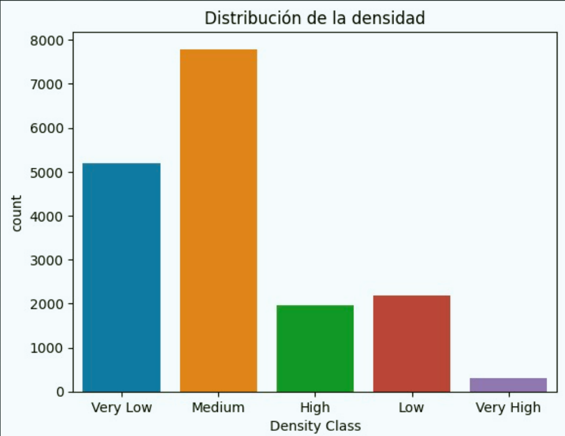
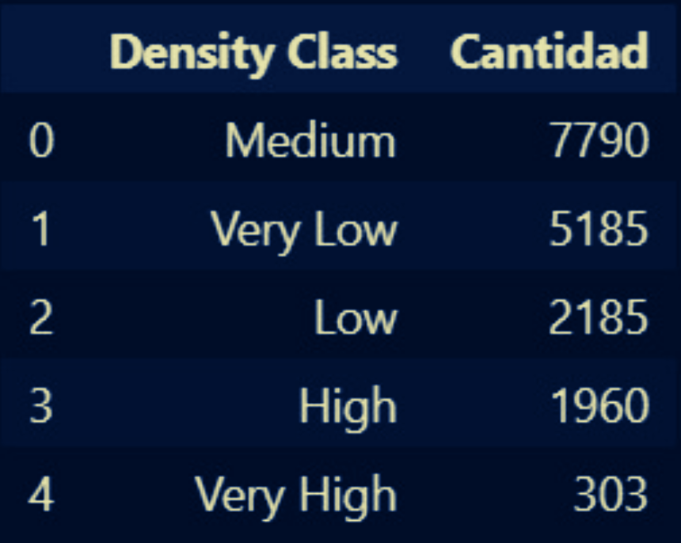

Slide 8
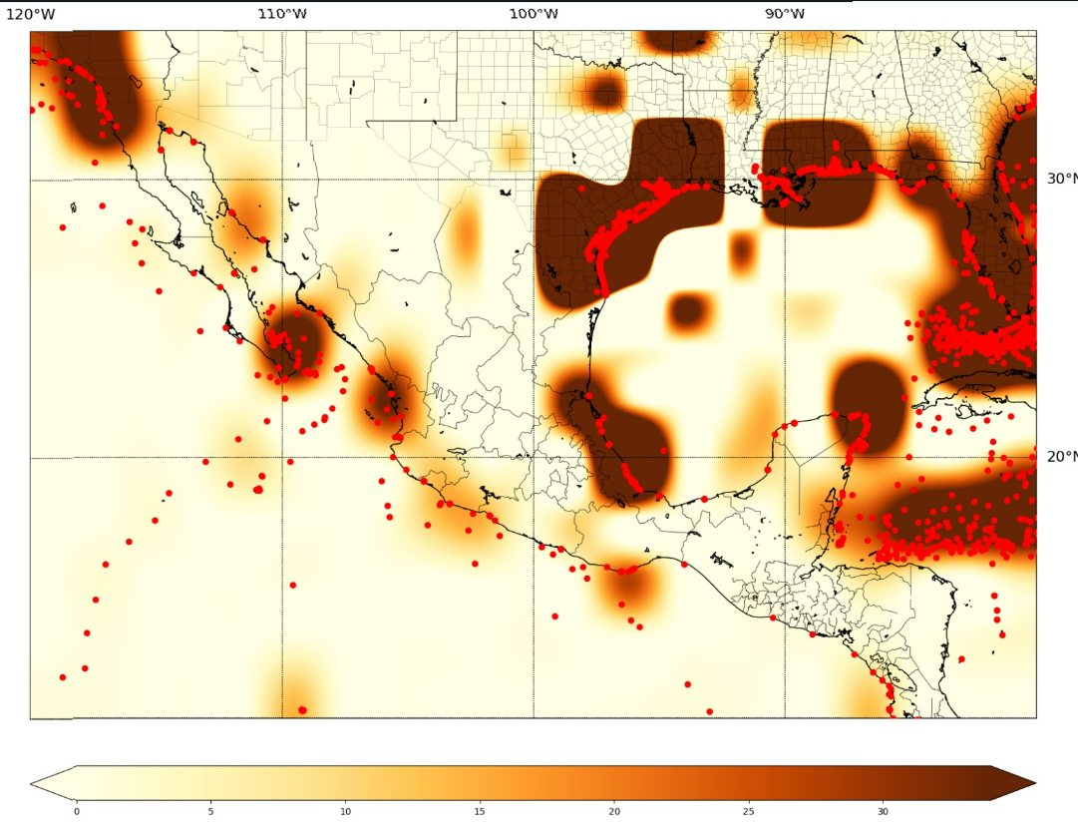

Slide 9
CONCLUSIÓN
La evidencia con respecto a la salud humana aún es limitada y se necesita más investigación para comprender completamente los riesgos.
Efectivamente se encontraron grandes cantidades de microplásticos en las costas del país, encontrándose la mayor concentración en las costas de Veracruz y Quintana Roo

Slide 10
GRACIAS

